Slide 1
XÂY DỰNG GIAO DIỆN TƯƠNG TÁC BACKEND
BÀI 6:
CONDITIONAL RENDERING VÀ LIST RENDERING

Slide 2

MỤC TIÊU
Kết thúc bài học này bạn có khả năng
Nắm vững kiến thức Conditional rendering
Nắm vững kiến thức List rendering
Thực hành được v-if, v-else, v-else-if, v-show
Phân biệt trường hợp sử dụng v-if và v-show
Tìm hiểu v-for và các thành phần mở rộng
Copyright © Trường Cao đẳng FPT Polytechnic
Copyright © Trường Cao đẳng FPT Polytechnic

Slide 3
NỘI DUNG
Phần I: Conditional Rendering trong VueJS
v-if
v-else, v-else-if
v-show
Phần II: List Rendering trong VueJS
v-for và các thành phần mở rộng
Copyright © Trường Cao đẳng FPT Polytechnic

Slide 4
BÀI 6:
CONDITIONAL RENDERING VÀ LIST RENDERING
PHẦN I: CONDITIONAL RENDERING

Slide 5
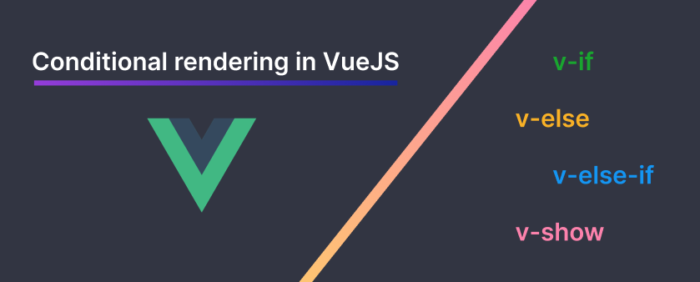
CONDITIONAL RENDERING
Conditional rendering (Hiển thị có điều kiện)
Mục đích giúp hiển thị hoặc ẩn các phần tử trong DOM dựa trên các điều kiện cụ thể. VueJS cung cấp các phương thức sau để thực hiện điều này: v-if, v-else-if, v-else và v-show.
Copyright © Trường Cao đẳng FPT Polytechnic

Slide 6
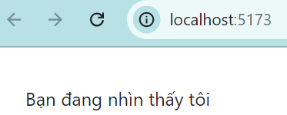
V-IF
v-if: Kiểm tra điều kiện trước khi hiển thị ra. Ví dụ:
Lúc này, nếu seen là true thì tag span sẽ được hiển thị và ngược lại, nếu là false thì tag span được ẩn đi.
<template>
<span v-if="seen">Bạn đang nhìn thấy tôi</span>
</template>
<script setup>
import { ref } from 'vue';
const seen = ref(true);
</script>
Copyright © Trường Cao đẳng FPT Polytechnic

Slide 7
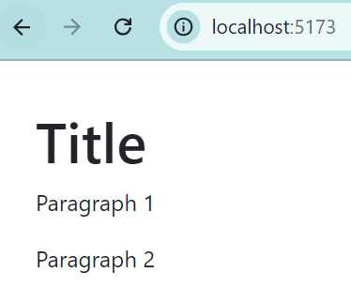
V-IF
v-if trên <template>: trường hợp muốn áp dụng v-if với một nhóm các phần tử thì có thể làm như sau:
Với ok là true thì giao diện trong template được hiển thị, và ngược lại là false thì sẽ không hiển thị.
<template v-if="ok">
<h1>Title</h1>
<p>Paragraph 1</p>
<p>Paragraph 2</p>
</template>
<script setup>
import { ref } from 'vue'; const ok = ref(true);
</script>
Copyright © Trường Cao đẳng FPT Polytechnic

Slide 8
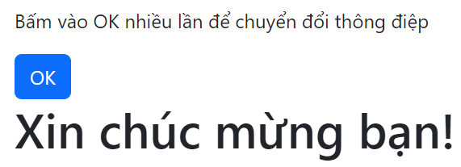

V-ELSE
v-else: Sử dụng khi cần kiểm soát điều kiện ngược lại của v-if. Ví dụ:
<template>
<p>Bấm vào OK nhiều lần để chuyển đổi thông điệp</p>
<button @click="message = !message">OK</button> <h1 v-if="message">Xin chúc mừng bạn!</h1>
<h1 v-else>Rất tiếc, hẹn gặp lại!</h1>
</template>
<script setup>
import { ref } from 'vue';
const message = ref(true);
</script>
Copyright © Trường Cao đẳng FPT Polytechnic

Slide 9
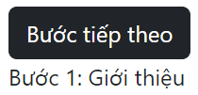
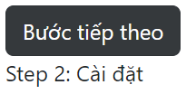
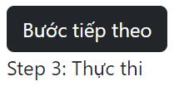

V-ELSE-IF
v-else-if: Sử dụng khi cần kiểm soát nhiều điều kiện hơn. Ví dụ:
<template>
<button class="btn btn-dark" @click="nextStep">
Bước tiếp theo
</button>
<p v-if="step === 1">Bước 1: Giới thiệu</p>
<p v-else-if="step === 2">Step 2: Cài đặt</p>
<p v-else-if="step === 3">Step 3: Thực thi</p>
<p v-else>Các bước đã hoàn thành!</p>
</template>
<script setup>
import { ref } from 'vue';
const step = ref(1); const nextStep = () => {
if (step.value < 4) {
step.value++;
} else {
step.value = 1;
}
}
</script>
Copyright © Trường Cao đẳng FPT Polytechnic

Slide 10

V-SHOW
v-show: tương tự như v-if, nhưng thay vì thỏa mãn điều kiện mới render ra thì v-show sẽ render ra hết, nhưng chỉ hiện thị phần thỏa mãn điều kiện, những phần còn lại sẽ được đặt thuộc tính display: none.
Cú pháp tương tự v-if, ví dụ:
Sự khác biệt là phần tử có v-show sẽ luôn được render, nó chỉ ẩn đi bằng css và luôn tồn tại trong tag chứa nó trên DOM
v-show không hỗ trợ gom nhóm trên template và cũng không hoạt động với v-else.
Copyright © Trường Cao đẳng FPT Polytechnic

Slide 11
V-SHOW
<template>
<div>
<button class="btn btn-dark"
@click="toggleVisibility">Hiển thị/Ẩn
</button>
<p v-show="isVisible">
Thông điệp này được chuyển đổi
bởi v-show
</p>
</div>
</template>
<script setup>
import { ref } from 'vue';
const isVisible = ref(true);
const toggleVisibility = () => {
isVisible.value = !isVisible.value;
}
</script>
Khi isVisible là false thì đây là component được render ra:
<div>
<button class="btn btn-dark">Hiển thị/Ẩn</button>
<p style="display: none;">Thông điệp này được chuyển đổi bởi v-show</p>
</div>
Copyright © Trường Cao đẳng FPT Polytechnic

Slide 12
TRƯỜNG HỢP SỬ DỤNG V-SHOW VÀ V-IF
Chỉ thị | Trường hợp sử dụng
v-if | Dùng khi cần ẩn hiện các phần tử/component lớn, phức tạp, v-if sẽ thêm hoặc xóa phần tử khỏi DOM, giúp tiết kiệm tài nguyên hơn
v-show | Dùng khi cần hiển thị hoặc ẩn phần tử thường xuyên mà không cần thêm/xóa khỏi DOM. v-show chỉ thay đổi thuộc tính CSS display, giúp thao tác nhanh hơn. Thường áp dụng với các component nhỏ nhẹ mà có thể được bật tắt liên tục (ví dụ tooltip)
Copyright © Trường Cao đẳng FPT Polytechnic

Slide 13
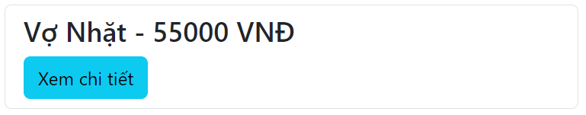
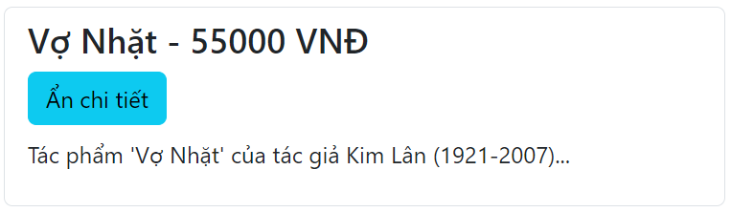
V-SHOW
Ví dụ trường hợp áp dụng v-show với các component nhỏ nhẹ mà có thể được bật tắt liên tục:
Copyright © Trường Cao đẳng FPT Polytechnic

Slide 14
V-SHOW
Tạo giao diện <template>
<template>
<div class="container mt-5 col-sm-5">
<h2 class="mb-4">Top sách bán chạy</h2>
<ul class="list-group">
<li class="list-group-item" v-for="(product, index) in products">
<h4>{{ product.name }} - {{ product.price }} VNĐ</h4>
<button @click="toggleDetails(index)" class="btn btn-info">
{{ showDetails[index] ? "Ẩn chi tiết" : "Xem chi tiết" }}
</button>
<p v-show="showDetails[index]" class="mt-2">{{ product.description }}</p>
</li>
</ul>
</div>
</template>
Copyright © Trường Cao đẳng FPT Polytechnic

Slide 15
V-SHOW
Xử lý trong js
<script setup>
import { ref } from 'vue';
const products = ref([
{
name: "Vợ Nhặt",
description: "Tác phẩm 'Vợ Nhặt' của tác giả Kim Lân (1921-2007)...",
price: 55000,
},
]);
// Trạng thái hiển thị chi tiết cho từng cuốn sách
const showDetails = ref(products.value.map(() => false));
// Phương thức để ẩn/hiển thị chi tiết sách
const toggleDetails = (index) => {
showDetails.value[index] = !showDetails.value[index];
};
</script>
Copyright © Trường Cao đẳng FPT Polytechnic

Slide 16
Nhập vào điểm của học sinh và in ra xếp loại tương ứng: + Nếu ĐTB < 5.0 thì xếp loại yếu + Nếu 5.0 ≤ ĐTB < 6.5 thì xếp loại trung bình + Nếu 6.5 ≤ ĐTB < 8.0 thì xếp loại khá + Nếu ĐTB 8.0 ≤ ĐTB < 9 thì xếp loại giỏi + Nếu ĐTB ≥ 9.0 thì xếp loại xuất sắc
Copyright © Trường Cao đẳng FPT Polytechnic

Slide 17
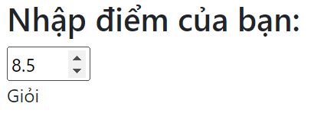
HƯỚNG DẪN THỰC HIỆN DEMO
<template>
<div>
<h3>Nhập điểm của bạn:</h3>
<input type="number" v-model="score" min="0" max="10" />
<p v-if="score >= 9">Xuất sắc</p>
<p v-else-if="score >= 8">Giỏi</p>
<p v-else-if="score >= 6.5">Khá</p>
<p v-else-if="score >= 5">Trung bình</p>
<p v-else>Yếu</p>
</div>
</template>
<script setup>
import { ref } from 'vue';
const score = ref(0);
</script>
Copyright © Trường Cao đẳng FPT Polytechnic

Slide 18
BÀI 6:
CONDITIONAL RENDERING VÀ LIST RENDERING
PHẦN II: LIST RENDERING

Slide 19

LIST RENDERING
List rendering: cho phép lặp qua một mảng dữ liệu và hiển thị mỗi phần tử của mảng đó dưới dạng một danh sách các phần tử HTML, được thực hiện bằng cách sử dụng chỉ thị v-for.
Cú pháp:
Trong đó:
list là mảng dữ liệu cần duyệt.
item là biến được gán cho các phần tử có trong mảng.
Copyright © Trường Cao đẳng FPT Polytechnic

Slide 20
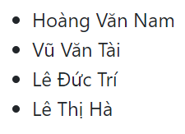
V-FOR
Ví dụ: Hiển thị danh sách các học sinh theo tên.
<template>
<ul>
<li v-for="st in students">{{ st }}</li>
</ul>
</template>
<script>
import { ref } from 'vue';
const students = ref([
'Hoàng Văn Nam',
'Vũ Văn Tài',
'Lê Đức Trí',
'Lê Thị Hà'
])
</script>
Copyright © Trường Cao đẳng FPT Polytechnic

Slide 21

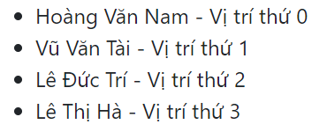
V-FOR
Trường hợp muốn lấy ra index của phần tử thì sử dụng cú pháp sau:
Khi đó tham số index sẽ chứa chỉ số index của phần tử trong mảng. Ví dụ:
<template>
<ul>
<li v-for="(st, index) in students">{{ st }} - Vị trí thứ {{ index }}</li>
</ul>
</template>
Copyright © Trường Cao đẳng FPT Polytechnic

Slide 22
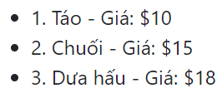
V-FOR VỚI OBJECT
Sử dụng v-for để lặp qua một mảng chứa các đối tượng và hiển thị thuộc tính của từng đối tượng.
<template>
<ul>
<li v-for="item in items" :key="item.id">
{{ item.id }}. {{ item.name }} - Giá: {{ item.price }}
</li>
</ul>
</template>
<script setup>
import { ref } from 'vue';
const items = ref([
{ id: 1, name: 'Táo', price: '$10' },
{ id: 2, name: 'Chuối', price: '$15' },
{ id: 3, name: 'Dưa hấu', price: '$18' },
]);
</script>
Copyright © Trường Cao đẳng FPT Polytechnic

Slide 23
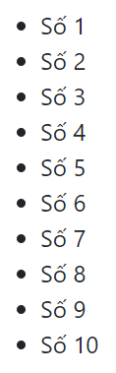
V-FOR VỚI RANGE
Vuejs cũng hỗ trợ trường hợp muốn hiển phần tử với số lượng xác định:
<template>
<ul>
<li v-for="i in 10">Số {{ i }}</li>
</ul>
</template>
Copyright © Trường Cao đẳng FPT Polytechnic

Slide 24
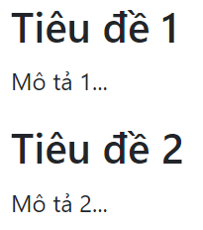
TEMPLATE VỚI V-FOR
Trong trường hợp muốn hiển thị một khối các phần tử thì Vue.js hỗ trợ sử dụng <template> để gom nhóm các tag đó giống như v-if.
<template>
<div>
<template v-for="item in items" :key="item.id">
<h3>{{ item.title }}</h3>
<p>{{ item.description }}</p>
</template>
</div>
</template>
<script setup>
import { ref } from 'vue';
const items = ref([
{ id: 1, title: 'Tiêu đề 1', description: 'Mô tả 1...' },
{ id: 2, title: 'Tiêu đề 2', description: 'Mô tả 2...' },
]);
</script>
Copyright © Trường Cao đẳng FPT Polytechnic

Slide 25

KẾT HỢP V-FOR VỚI V-IF
Khi sử dụng v-for cùng với v-if, thì v-for có độ ưu tiên cao hơn v-if. Điều này rất có lợi nếu như chúng ta muốn kiểm tra sự tồn tại của một nhánh nào đó trong vòng lặp.
<template>
<ul>
<template v-for="item in items" :key="item.id">
<li v-if="item.visible">{{ item.name }}</li>
</template>
</ul>
</template>
<script setup>
import { ref } from 'vue';
const items = ref([
{ id: 1, name: 'Táo', visible: true },
{ id: 2, name: 'Chuối', visible: false },
{ id: 3, name: 'Dưa hấu', visible: true },
]);
</script>
Copyright © Trường Cao đẳng FPT Polytechnic

Slide 26
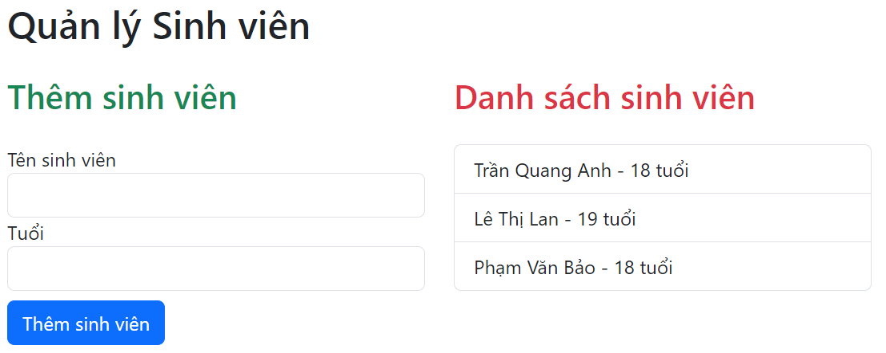
Tạo form thêm mới sinh viên và hiển thị danh sách sinh viên như giao diện dưới đây:
Copyright © Trường Cao đẳng FPT Polytechnic

Slide 27
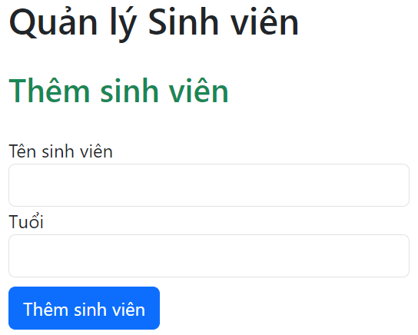
HƯỚNG DẪN THỰC HIỆN DEMO
B1: Tạo giao diện form Thêm sinh viên trong <template>
<template>
<div class="container mt-5 row">
<h2 class="mb-4">Quản lý Sinh viên</h2>
<!-- Form thêm sinh viên mới -->
<form class="col-sm-4" @submit.prevent="addStudent">
<h3 class="mb-4 text-success">Thêm sinh viên</h3>
<div class="form-group">
<label for="name">Tên sinh viên</label>
<input type="text" v-model="newStudent.name" class="form-control" required>
</div>
<div class="form-group">
<label for="age">Tuổi</label>
<input type="number" v-model.number="newStudent.age" class="form-control" required>
</div>
<button type="submit" class="btn btn-primary mt-2">Thêm sinh viên</button>
</form>
</div>
</template>
Copyright © Trường Cao đẳng FPT Polytechnic

Slide 28
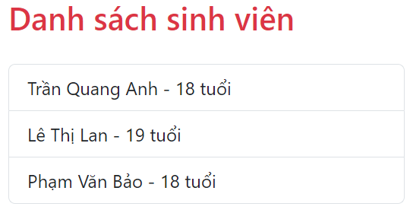
HƯỚNG DẪN THỰC HIỆN DEMO
B2: Thêm giao diện hiển thị danh sách sinh viên trong <template>
<!-- Danh sách sinh viên -->
<div class="col-sm-4">
<h3 class="mb-4 text-danger">Danh sách sinh viên</h3>
<ul class="list-group">
<li class="list-group-item" v-for="(student, index) in students" >
{{ student.name }} - {{ student.age }} tuổi
</li>
</ul>
</div>
Copyright © Trường Cao đẳng FPT Polytechnic

Slide 29
HƯỚNG DẪN THỰC HIỆN DEMO
B3: Viết mã script
// Phương thức thêm sinh viên
const addStudent = () => {
if (newStudent.value.name && newStudent.value.age > 0){
// Thêm sinh viên vào danh sách
students.value.push({
name: newStudent.value.name,
age: newStudent.value.age
});
// Reset form sau khi thêm
newStudent.value.name = '';
newStudent.value.age = null;
}
}; </script>
<script setup>
import { ref } from 'vue';
// Danh sách sinh viên
const students = ref([
{ name: 'Trần Quang Anh', age: 18 },
{ name: 'Lê Thị Lan', age: 19 },
{ name: 'Phạm Văn Bảo', age: 18 }
]);
// Dữ liệu sinh viên mới
const newStudent = ref({
name: '',
age: null
});
Copyright © Trường Cao đẳng FPT Polytechnic

Slide 30
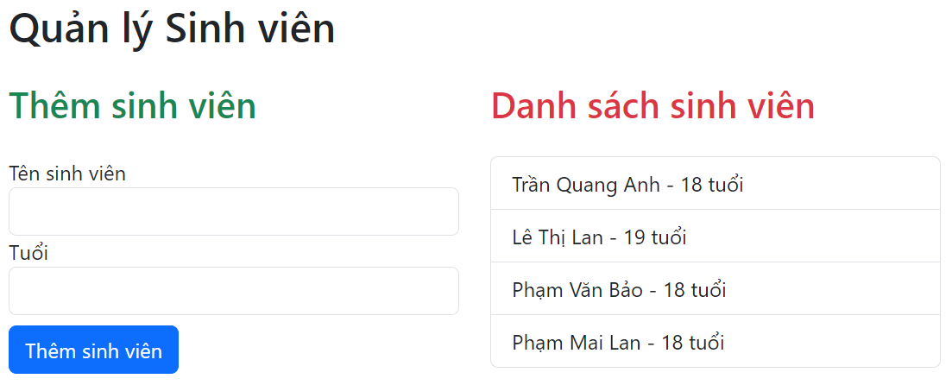
HƯỚNG DẪN THỰC HIỆN DEMO
Kết quả:
Copyright © Trường Cao đẳng FPT Polytechnic

Slide 31

TỔNG KẾT NỘI DUNG BÀI HỌC
Conditional rendering giúp hiển thị hoặc ẩn các phần tử trong DOM dựa trên các điều kiện cụ thể.
Sử dụng: v-if, v-else, v-else-if, v-show
List rendering: cho phép lặp qua một mảng dữ liệu và hiển thị mỗi phần tử của mảng đó dưới dạng một danh sách các phần tử HTML.
Sử dụng: v-for

Slide 32

TỔNG KẾT BÀI HỌC

